Slide 1
UNIVERSIDADE ABERTA DO SUS – UNASUS UNIVERSIDADE FEDERAL DE PELOTAS ESPECIALIZAÇÃO EM SAÚDE DA FAMÍLIA MODALIDADE À DISTÂNCIA TURMA7 Melhoria da atenção à saúde da criança, na UBS/ ESF Joventina Moura Lima , Pimenteira /PI. MARIO RUIZ REINOSO Orientadora: Cleusa Marfiza Guimaães Jaccottet PELOTAS/RS 2015

Slide 2
INTRODUÇÃO
A taxa de mortalidade infantil tem apresentado uma redução nas últimas décadas no Brasil graças à diminuição da pobreza, ampliação da cobertura da ESF entre outros fatores.
Entretanto a meta de garantir a todas as criança brasileiras o direito à vida e à saúde ainda não foi alcançada plenamente, pois persistem desigualdades regionais e sociais inaceitáveis.

Slide 3
INTRODUÇÃO
As ações programáticas desenvolvidas na atenção básica são de grande importância para melhorar a saúde da população de zero a 72 meses, já que este grupo e um dos mais vulneráveis representando uma das prioridades do Ministério da Saúde/ Brasil.

Slide 4
INTRODUÇÃO
• Pimenteiras do Piauí tem aproximadamente 11.900 habitantes.
Conta com uma Secretaria Municipal de Saúde, seis UBS com ESF, tem apoio de um NASF, um CAPS, um Serviço de fisioterapia e reabilitação.
Conta com disponibilidades de serviço hospitalar e exames complementares.

Slide 5
INTRODUÇÃO
A UBS onde atuo está localizado na zona rural, tem uma população adstrita de 2070 pessoas, a Equipe é composta por:
um médico da família;
uma enfermeira;
um cirurgião dentista;
um técnico de saúde bucal;
um técnico de enfermagem;
três ACS.

Slide 6
INTRODUÇÃO
Com relação à saúde da criança tínhamos uma situação não muito satisfatória;
Somente 85% das crianças de zero a 72 meses encontravam-se cadastrados no programa de atendimento à criança, e nem todas as crianças tinham um acompanhamento adequado;
O atendimento realizado nas consulta de puericultura não era integral.

Slide 7
OBJETIVOS
Objetivo Geral:
Melhorar a atenção à saúde da criança de zero a 72 meses na UBS/ ESF Joventina Moura Lima do município Pimenteiras /Piaui.

Slide 8
OBJETIVOS
Objetivos específicos:
- Ampliar a cobertura da atenção à saúde da criança;
- Melhorar a qualidade do atendimento à criança;
- Melhorar a adesão ao programa de saúde da criança;
- Promover a saúde das crianças.

Slide 9
METODOLOGIA
A intervenção foi estruturado para ser desenvolvido no período de 12 semanas;
Participaram da intervenção 120 crianças, de zero a 72 meses pertencente à área de abrangência da UBS;
Foram desenvolvidas ações nos quatro eixos pedagógicos do Curso:
► Monitoramento e avaliação;
► Organização e gestão do serviço;
► Engajamento público;
► Qualificação da prática clínica.

Slide 10
LOGÍSTICA
A intervenção foi realizada tendo como referência o Manual Técnico - Saúde da criança: crescimento e desenvolvimento 2012. (Cadernos de Atenção Básica, n. 33)MS.
Utilizaremos para o monitoramento das ações
► ficha do acompanhamento/espelho;
► Caderneta da criança;
► ficha complementar de saúde bucal;
► planilha eletrônica para coleta de dados.

Slide 11
RESULTADOS
Para o objetivo 1. Ampliar a cobertura da atenção à saúde da criança.
Meta 1. Ampliar a cobertura da atenção à saúde da criança entre zero a 72 meses da área de abrangência da UBS para 90%.
Resultados: Na área de abrangência da UBS temos 120 crianças de 0 a 72 meses. No primeiro mês cadastramos 106 (88,3%), no segundo mês mais duas crianças 108 (90%) e ao final do terceiro mês estavam cadastradas 109 (90,8%) das crianças desta faixa etária.

Slide 12
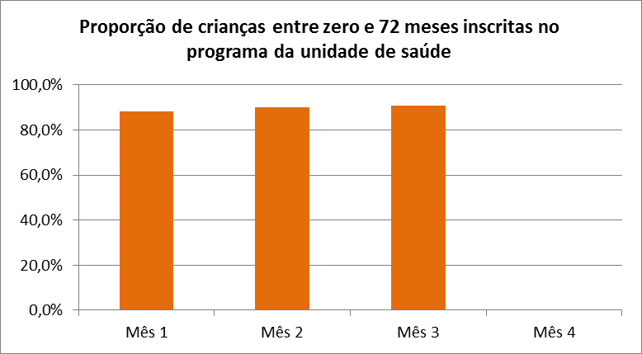
RESULTADOS

Slide 13
RESULTADOS
Objetivo: 2. Melhorar a qualidade do atendimento à criança. Meta: 2.1. Realizar a primeira consulta na primeira semana de vida para 100% das crianças cadastradas. Resultados: No inicio da intervenção existiam 102 crianças cadastradas, 92 (90%) tinham realizado a primeira consulta na primeira semana de vida, ao final da intervenção de 109 criança cadastradas 99 (90,8%).

Slide 14
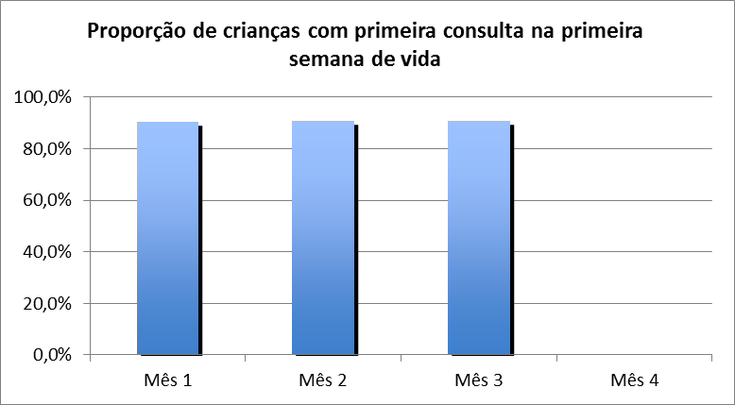
RESULTADOS

Slide 15
RESULTADOS
Meta: 2.2. Monitorar o crescimento em 100% das crianças.
Resultado: Conseguimos realizar monitoramento de crescimento para 100% das crianças cadastradas desde o primeiro mês da intervenção.

Slide 16
RESULTADOS
Meta 2.3. Monitorar 100% das crianças com déficit de peso.
Resultados: Nos dois primeiros meses da intervenção três crianças apresentavam déficit de peso, mas somente duas tinha monitoramento (67%), ao final da intervenção conseguimos monitorar todas as três crianças com déficit de peso 100%.

Slide 17
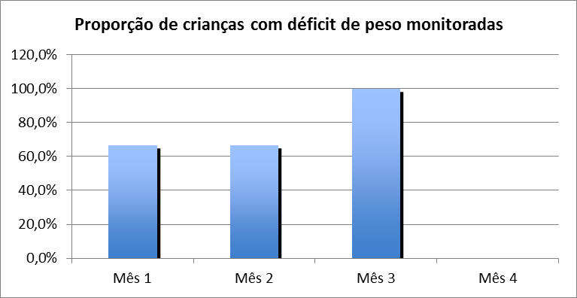
RESULTADOS

Slide 18
RESULTADOS
Meta: 2.4. Monitorar 100% das crianças com excesso de peso.
Resultado: No início da intervenção de 4 crianças com excesso de peso 3 (75%) tinham monitoramento, ao final da intervenção todas as crianças com excesso de peso estavam sendo monitoradas.

Slide 19
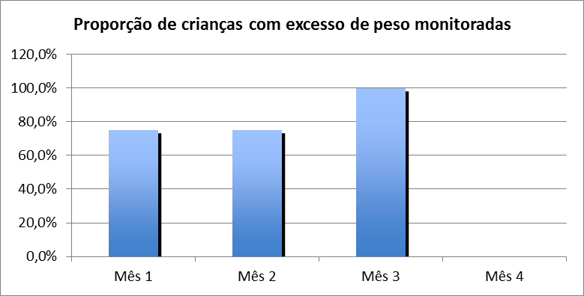
RESULTADOS

Slide 20
RESULTADOS
Meta: 2.5. Monitorar o desenvolvimento em 100% das crianças.
Resultado: Durante todo o período da intervenção 100% das crianças receberam monitoramento do desenvolvimento.
Meta: 2.6. Vacinar 100% das crianças de acordo com a idade.
Resultado: Durante todo o período da intervenção 100% das crianças realizaram as vacinas em dia.

Slide 21
RESULTADOS
Meta: 2.7. Realizar suplementação de ferro em 100% das crianças de 6 a 24 meses.
Resultado: Se realizou suplementação de ferro em todas as crianças de 6 a 24 meses, atingindo a meta de 100% nos três meses da intervenção.

Slide 22
RESULTADOS
Meta: 2.8. Realizar triagem auditiva em 100% das crianças.
Resultados: No início da intervenção somente 23 (21,7%) das crianças cadastrada tinha feito a triagem auditiva. No segundo mês 36 das 108 cadastradas (33,3%), ao final da intervenção das 109 crianças cadastradas 50 (45,9%) tinham realizado a triagem auditiva

Slide 23
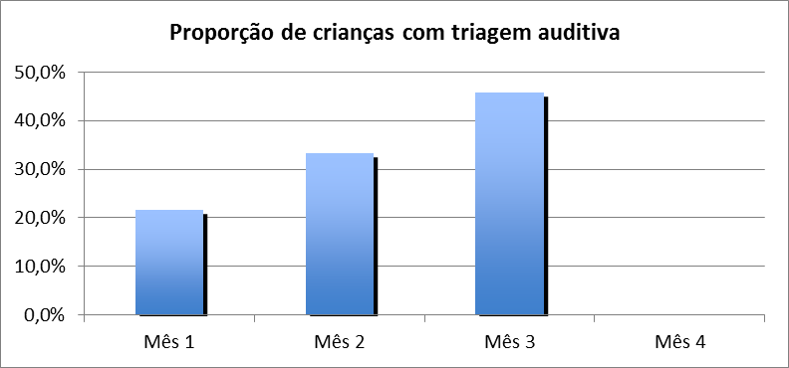
RESULTADOS

Slide 24
RESULTADOS
Meta: 2.9. Realizar teste do pezinho em 100% das crianças até 7 dias de vida.
Resultado: Ao início da intervenção de 106 crianças cadastrada 104 (98,1%) tinha feito o teste do pezinho até os 7º dias de vida. Durante a intervenção mais 3 crianças novas realizaram o teste, ao final da intervenção das 109 crianças cadastradas 107 ( 98.2%) tinham realizado o teste do pezinho até 7º dias de vida.

Slide 25
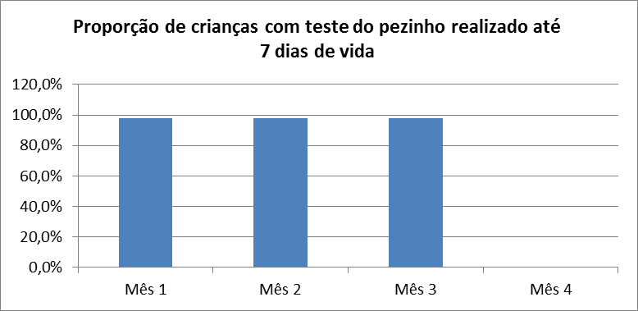
RESULTADOS

Slide 26
RESULTADOS
Meta:2.10. Realizar avaliação da necessidade de atendimento odontológico em 100% das crianças de 6 e 72 meses.
Resultados: Ao início da intervenção de 97 crianças de 6 a 72 meses de idade cadastrada 77 (79%), e ao final da intervenção de 100 crianças cadastradas nesta faixa etária (100%) haviam realizado avaliação odontológico

Slide 27
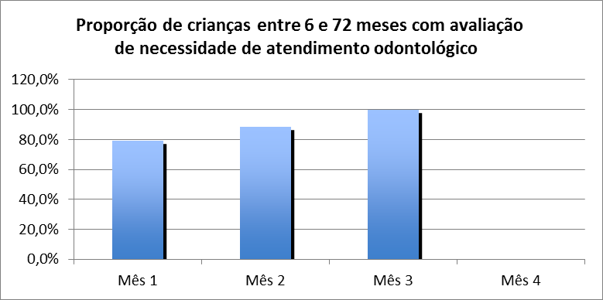
RESULTADOS

Slide 28
RESULTADOS
Meta: 2.11. Realizar primeira consulta odontológica para 100% das crianças de 6 a 72 meses de idade moradoras da área de abrangência, cadastradas.
Resultados: No primeiro mês das 97crianças desta faixa etária 42 (43,3%) tinha realizada a primeira consulta odontológica, ao final da intervenção das 100 crianças cadastradas 83 (83%) tinha realizada a primeira consulta odontológica.

Slide 29
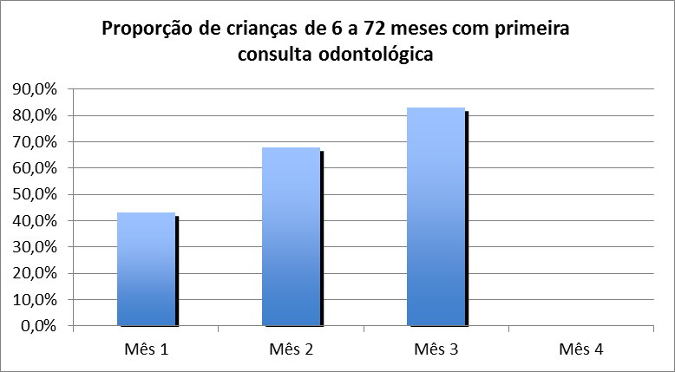
RESULTADOS

Slide 30
RESULTADOS
Objetivo: 3. Melhorar a adesão ao programa Saúde da Criança
Meta: 3. Fazer busca ativa de 100% das crianças faltosas às consultas.
Resultado: conseguiu-se fazer busca ativa de 100% das crianças faltosas às consultas nos dois meses da intervenção, no terceiro mês não tivemos crianças faltosas.

Slide 31
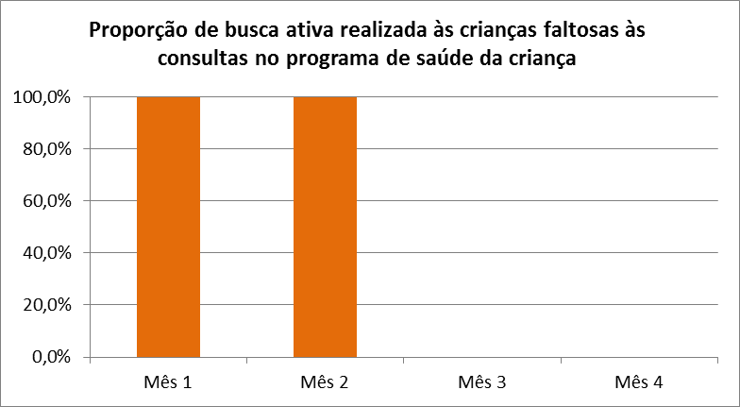
RESULTADOS

Slide 32
RESULTADOS
Objetivo: 4. Melhorar o registro das informações
Meta 4. Manter registro na ficha de acompanhamento/espelho da saúde da criança de 100% das crianças que consultam no serviço.
- Resultado: Conseguimos manter registro na ficha de acompanhamento/espelho da saúde da criança de 100% das crianças que consultam no serviço nos três meses da intervenção.

Slide 33
RESULTADOS
Objetivo: 5. Mapear as crianças de risco pertencentes à área de abrangência.
Meta: 5. Realizar avaliação de risco em 100% das crianças cadastradas no programa.
Resultado: Conseguimos realizar avaliação de risco em 100% das crianças cadastradas no programa nos três meses da intervenção.

Slide 34
RESULTADOS
Objetivo: 6.1. Promover a saúde das crianças
Meta: 6.1. Dar orientações para prevenir acidentes na infância em 100% das consultas de saúde da criança.
Resultado: Conseguimos dar orientações para prevenir acidentes na infância em 100% das consultas de saúde da criança nos três meses da intervenção.
.

Slide 35
RESULTADOS
Meta: 6.2. Colocar 100% das crianças para mamar durante a primeira consulta.
Resultado: Conseguimos colocar ao 100% das crianças para mamar durante a primeira consulta nos três meses da intervenção.

Slide 36
RESULTADOS
Meta: 6.3. Fornecer orientações nutricionais de acordo com a faixa etária para 100% das crianças.
Resultado: Conseguimos dar orientações nutricionais de acordo com a faixa etária para 100% das crianças.

Slide 37
RESULTADOS
Meta: 6.4. Fornecer orientações sobre higiene bucal, etiologia e prevenção da cárie para 100% das crianças de acordo com a faixa etária.
Resultados: Ao início das 106 crianças inscritas no programa 102 (96,2%) das mães receberam orientações saúde bucal, no segundo mês de 108, 105 (97,2%) e ao termino da intervenção 109 (100%) das mães tinham recebido orientações sobre higiene bucal, etiologia e prevenção de cárie.

Slide 38
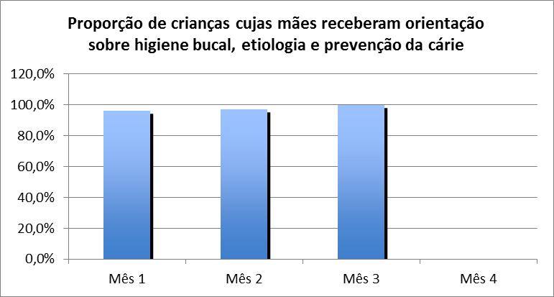
RESULTADOS

Slide 39
DISCUSSÃO E IMPORTÂNCIA PARA EQUIPE
A intervenção propiciou aumentar o conhecimento sobre os protocolo do Ministério de Saúde;
Melhorar o processo de trabalho;
A equipe tem maior responsabilidade com relação ao trabalho;
Aumentou a integração entre os membros da equipe.

Slide 40
DISCUSSÃO E IMPORTÂNCIA PARA O SERVIÇO
Conseguiu -se maior organizar do processo de trabalho;
Aumentamos o número de consultas agendadas;
Melhoramos os registros ( utilização da ficha espelho);
Priorizamos o atendimento integral, e avaliação do risco da criança;
Melhor qualificação do serviço.

Slide 41
DISCUSSÃO E IMPORTÂNCIA PARA A COMUNIDADE
Aumentamos a cobertura das ações;
Melhoramos o acolhimento das crianças e dos responsáveis;
O atendimento agora é programado, priorizado, continuo e tem maior qualidade;
As atividades de promoção da saúde e prevenção passaram a fazer parte da como rotina do Serviço.

Slide 42
REFLEXÃO CRÍTICA SOBRE O PROCESSO PESSOAL DE APRENDIZAGEM
No início pensei que não seria possível porque se precisava de um trabalho em equipe, organização dos serviços, apoio da comunidade, liderança, gestores e outras instituições, após o início da intervenção tudo tornou-se mais fácil tivemos o apoio de todos;
O Curso significou muito para minha prática profissional porque e pude conhecer os programas de saúde do MS, os diferentes protocolos de atendimento, e aprendi na prática como realizar uma melhor organização do trabalho

Slide 43
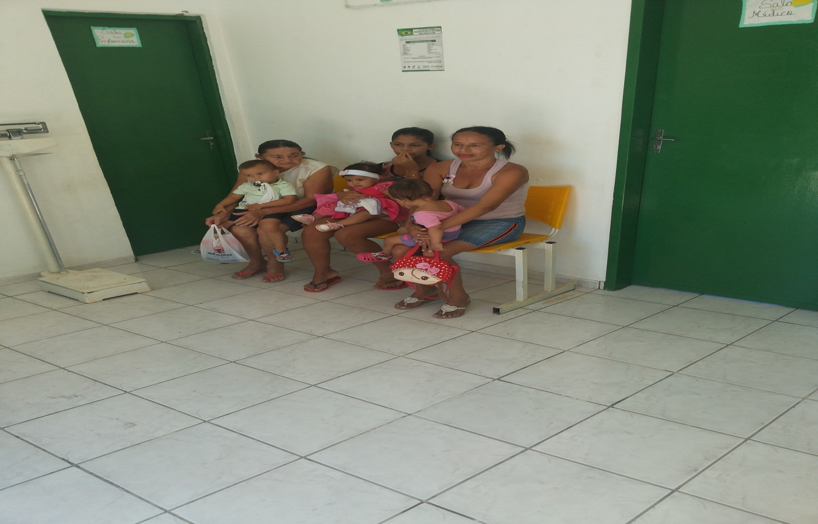

Slide 44
OBRIGADO !

